Slide 1
Ixeme Conclave Inde-Afrique, 17 au 19 Mars 2013 NEW-delhi
Building capacity for futur: Opportunity of partnership
La jeunesse, principale ressource du partenariat Inde-Afrique
Young People, principal resource of India-Africa Partnership

Slide 2
Sommaire
Summary
1. Rappel des objectifs du conclave
2. La Jeunesse une ressource importante: menace ou opportunité?
3. L’éducation, la formation et l’emploi, les enjeux du partenariat Inde Afrique
4. Les solutions à la lutte contre le chômage des jeunes
5. Le rôle de la CII
6. Le rôle de la COMY
1. Reminder of the objectives of the conclave
2. Young people, an important resource: Threat or opportunity?
3. The stakes of India-Africa Partnership: Education, Training and Employment
4. Solutions to the fight against unemployment of young people
5. Role of the CII
6. Role of COMY IV

Slide 3
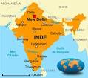
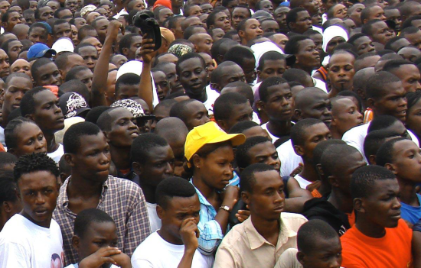
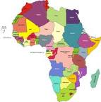
INTRODUCTION La jeunesse, principale ressource
Young people, principal resource
Peut-on envisager la création de partenariat Inde/Afrique
sans impliquer la jeunesse ?
Peut-on réellement considérer qu’il y a un avenir à toutes les
initiatives qui sont prises ici sans faire de la place aux jeunes?
Pourra-t-on parler de progrès, de développement,
de croissance, d’avenir pour ces entreprises si les jeunes sont
laissés sur le côté?
Can we consider the creation of India-Africa Partnership without involving young people?
Can we really consider that there is a future to all initiatives taking without giving a place to young people?
Will we discuss about progress, development, growth, future for those enterprises if young people are putting aside ?

Slide 4
1. Rappel des objectifs du conclave
Reminder of the objectives of the Conclave
To Strengthen the Partnership Win-Win between India and Africa
Africa needs to export more towards India and to find there business opportunities for its development and emergence.
India needs to invest more towards Africa to conquer one of the biggest market of the 21st century and secure its supplyings in raw materials.
-
Peut-on envisager la création de partenariat Inde/Afrique
sans impliquer la jeunesse ?
Peut-on réellement considérer qu’il y a un avenir à toutes les
initiatives qui sont prises ici sans faire de la place aux jeunes?
Pourra-t-on parler de progrès, de développement,
de croissance, d’avenir pour ces entreprises si les jeunes sont
laissés sur le côté?

Slide 5
1.1- Etat des relations Inde-Afrique
Nature of the relationships between India and Africa
Many Indian societies realize big investments in Africa and lie on local partners, expertise and manpower to conduct their projects of investment.
Congo for example offers a range of important opportunities for indian investment in the fields of mines, agriculture, electricity, trading transportations, infrastructures and CIT.
Many Indian societies realize big investments in Africa and lie on local partners, expertise and manpower to conduct their projects of investment.
Congo for example offers a range of important opportunities for indian investment in the fields of mines, agriculture, electricity, trading transportations, infrastructures and CIT.

Slide 6
- I.2- L’Inde : partenaire économique majeur pour le continent Africain.
India: Economic major partner for the African Continent.
- Gros investisseurs avec des IDE importants en direction de l’Afrique.
- Investissements indiens – entre environ 55 milliards de dollars en 2011 presqu’au dessus de l’Europe (52 milliards en 2011)
- Big investors with important IDE towards Africa.
- Indian investments about 55 bilions $ US in 2011 almost above Europe (52 billions in 2011).

Slide 7
I.3- Hausse phénoménale des échanges commerciaux bilatéraux,
Phenomenal rising of Bilateral Trade Exchanges
57 billions of US (42,5 billions of Euro) in 2011 c) 967 millions of US Dollars in 1991 with a projection of 90 billions in 2015.
- Entering of the giant of agri business IFFCO to the assets of chemical industries of Senegal (ICS),
Appearance of Tata buses in Ivory Coast
Laboratory of checking of foods in Congo, Botwana etc
- Rural electrification in Congo by the OIA Group.
- 57 milliards de dollars (42,5 milliards d’euros) en 2011 c/ 967 millions de dollars en 1991 avec une projection de 90 milliards en 2015
- Entrée du géant de l’agroalimentaire Iffco au capital des
Industries chimiques du Sénégal (ICS),
Apparition des bus Tata en Cote d’Ivoire
Laboratoire de contrôle des aliments au Congo, au Botwana etc
- L’électrification rurale au Congo par le groupe OIA

Slide 8
II-La jeunesse une ressource importante: menace ou opportunité? II-Young people, an important resource: Threat or Opportunities?

Slide 9
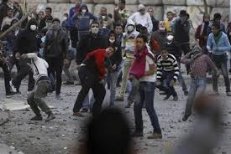
II-1 La Jeunesse Indienne et Africaine: une menace II-1 Indian and African Young People: a Threat

Slide 10
II-1-A-Rébellion, violence toxicomanie
II-1-A-Rebellion, Violence Drug Addiction
Si elle reste oisive, elle n’aura comme horizon que l’enrôlement dans les rébellions ou l’endoctrinement radical.
Il en est de même en Inde où l’absence de travail crée un Sentiment d’exclusion et d’inutilité qui entraîne violence, toxicomanie et extrémismes.
If young people remain unoccupy they will have as horizon enrollment in rebellion or radical undoctrination.
It is the same in India where the lack of jobs create a feeling of exclusion and uselessnessthat led into violence, drug addiction and extremism.

Slide 11
II- 1-B immigration clandestine
II- 1-B Clandestine Immigration
En Afrique comme en Inde, l’immigration clandestine et les
drames humains qu’elle engendre est une des conséquences
directes du désespoir de cette jeunesse qui risque sa vie dans
l’espoir de trouver un emploi et une vie meilleure.
In Africa as well as in India, clandestine immigration and human dramas that it generates is one of thedirect consequences of despair of young people who risk their lives in the hope of finding a job and a better life.

Slide 12
II-I-C- La Jeunesse Indo- africaine et la menace terroriste
II-I-C- Young People of India – Africa: The Terrorist Threat
Ainsi, las des années d’enseignement
perdues, les jeunes font de leurs
gouvernements la cible de leur frustration.
Cherchant leur propre voie, ils manifestent
dans les rues et constituent le gros des
troupes en cas d’émeute.
C’est là où les contestataires politiques et
les terroristes puisent leurs recrues et
grossissent les rangs des groupes de
déstabilisation.
La vie des jeunes est ainsi faite d’instabilité et d’incertitude.
Facing years of lost teaching, governments have becoming the target of young people.
Seeking their own way, they desmonstrate in the streets and constitute the majority of troops in case of riots.
It is there that political rebels and terrorists find their new member and enlarge the ranks of troops of destabilization.
So,the life of young people is made of instability and uncertainty.

Slide 13
Contestations et menace terroriste Protest and Terrorist Threat
Type : | JPG

Slide 14
II-2- La jeunesseInde Afrique: un dividende démographique important
II-2- Young people of India and Africa: An important demographic dividend
En Afrique :
- Les deux tiers des Africains ont moins de 30 ans
- Plus de la moitié de sa population a moins de 21 ans
En inde:
Près de 70 % de la population à moins de 35 ans
Il est donc impératif de leur donner des perspectives si on
veut éviter des exclusions aboutissant à des risques crisogènes.
In Africa:
- The two thirds of Africans are less than 30 years old
- More of half of its population is less than 21 years old
In India:
Near 70% of the population is less than 35 years old
So, it’s mandatory to give them prospects if we want to avoid exclusions leading to risks.

Slide 15
II-5- . La Jeunesse Indienne et Africaine: les dividendes à exploiter
II-2- . Indian and African youth: Dividends to Exploit
En Afrique, les représentants des jeunes adressent des appels solennels, angoissants et pressants, nous invitant à prendre en compte les nombreuses problématiques que posent leur désœuvrement.
l’Afrique augmenterait son PIB de 12 à 19 % » si elle créait des emplois décents pour les jeunes.
L’accès à l’education, à la formation et à l’emploi sont des urgences faisant partie des préalables à la réussite de toutes les initiatives qui sont prises ici à l’occasion de ce conclave.
In Africa, the representants of young people address solemn, distressing and pressing calls inviting us to take into account many problematics that bring their idlesness.
Africa would increase its PIB from 12 to 19% if it created decent jobs for young people.
Access to Education, Training and employment are emergencies belonging to the perequisites of the success of all initiatives takong during this conclave.

Slide 16
III- L’éducation, la formation et l’emploi, les enjeux du partenariat
Education,Training and Employment of young people:
the Stakes of Partnership
L’éducation et la formation des jeunes
Le transfert des savoirs, des compétences et de technologie
La lutte contre le chômage des jeunes
Education and Training
of young people
The transfer of knowledges,
skills and technology
The fight against
unemployment of young people.

Slide 17
III-1- Un premier pari du partenariat en voie d’être gagné:
III-1- First Bet of Partnership in the way of winning:
Le Transfert des savoirs et des
technologies au profit del’Afrique
avec des enseignements de haut
niveau dans des domaines aussi
variés que le management, et les
Technologies de l’informatique
Le Financement des établissements d’enseignement supérieur et des grandes école au Burundi et en Ouganda.
La gestion des instituts rofessionnels formant les jeunes adultes à un métier, par exemple le projet de l’India-Africa Diamond Institute pour la formation des joailler-diamantaire au Botswana .
The transfer of knowledges and
technologies in profit of Africa with
High level teachings in the
diversified fields as management
and the technologies of information
The financing of higher education establishments and big schools in Burundi and Uganda.
The management of profesionnal institutes training young adults to an occupation, for example the project of India-Africa Diamond Institute for the training of diamond merchant in Botswana.

Slide 18
III-2- .Mais un problème reste entier pour la Jeunesse Indo-africaine: l’emploi
III-2- But a problem continues for Indian and African youth: Employment
Le sort des jeunes dépend de la croissance
économique mais surtout de son contenu
en termes d’emplois.
Seuls « 5 à 10 % des nouveaux arrivants sur le marché du travail
pourront intégrer l’économie formelle »,
indique le Bureau international du travail
(BIT), pour qui « l’Afrique augmenterait
son PIB de 12 à 19 % » si elle créait des
emplois décents pour les jeunes.
The fate of the youth depends on
the economic growth but mainly
of its contents in matters of
employments.
Only « 5 to 10% of new comers on the work
market will be able to integrate
the formal Economy », indicates
the International office of work
(BIT).

Slide 19
III-3- Le chômage des jeunes, unproblème de sécurité collective
The Unemployment of young people, a collective problem of security
Le diagnostic des principaux
problèmes que rencontre la jeunesse
Indienne ou Africaine, indique en
première ligne le chômage des jeunes.
En effet, alors que l’Afrique réalise de
grands progrès dans ses programmes
d’éducation et de formation des
jeunes, le bilan en termes d’accès à
’emploi reste critique.
Au sortir de leurs formations, l’administration de l’Etat ne
pouvant absorber toute cette masse de jeunes diplômés, la
plupart tombent dans un chômage de longue durée.
The diagnostic of principal problems that encouter young people of India and Africa, indicates in the first line the unemployment of young people.
As a matter of fact, whereas Africa realizes big progress in its education and training of young people, the evaluation in terms of access to employment remains critical.
At the end of their trainings, the administration of the State unable to employ all the young graduate, most of them fall into a long term unemployment.

Slide 20
III-4- Que faire?
What to do?
Conformément aux recommandations de l’Union Africaine à travers la Charte africaine de la Jeunesse, le président de la COMY4 souhaite mettre en œuvre des programmes visant à réduire le chômage des jeunes.
Dans cette optique trois axes stratégiques ont été identifiés :
L’institutionnalisation d’un forum INDE-AFRIQUE sur l’entrepreneuriat juvénile
Le financement des campus de promotion de l’entrepreneuriat juvénile et de l’auto emploi des jeunes
La création d’un fond Indo-Africain pourle soutien à l’Entrepreneuriat juvénile
In accordance to recommendations of the African Union through the African Chart of the young people, the President of the COMY IV wish to implement programs aiming at reducing unemployment of young people.
In this optic three strategic axes have been identified:
The institutionalization of India-Africa Forum on juvenile entrepreneurship
The financing of the campus of protion of young entrepreneurship and the self employment of young people
The creation of an India-Africa Fund to sustain juvenile entrepreneurship.

Slide 21
IV-1- L’organisation du forum sur l’entrepreneuriat juvénile
The organization of the forum on Juvenile entrepreneurship
Organisation du Forum Inde-Afrique sur l’entreprenariat juvénile en 2014 à l’occasion du 10ème conclave Inde-Afrique
Nombreux jeunes entrepreneurs africains qui viendront avec les Ministres de la jeunesse de leurs pays respectifs et qui auront l’occasion de discuter avec les sociétés indiennes investissant en Afrique.
The organization of the India-African Forum on juvenile entrepreneurship in 2014 during the tenth India-African conclave
Many young African businessmen will come with the Minister in charge of young people of their respective countries and will have opportunity to discuss with Indian societies investing in Africa.

Slide 22
IV- 1-b- Intérêt du forum
IV-1-b-The interest of the Forum
Il est primordial de créer les conditions pour que les entrepreneurs indiens soient en face des jeunes entrepreneurs africains.
Les sociétés indiennes qui s’installent en Afrique ont besoin d’une main d’oeuvre locale qualifiée.
Il faut créer un cadre propice pour favoriser la création de partenariat B to B en faveur des jeunes.
It is important to create conditions to allow Indian businessmen to meet with African businessmen.
Indian societies that set up in Africa need local expertise and manpower.
We must create a conducive setting to allow the creation of the B to B partnership in profit of young people.

Slide 23
L’exemple d’un jeune inventeur africain
Type : | JPG

Slide 24
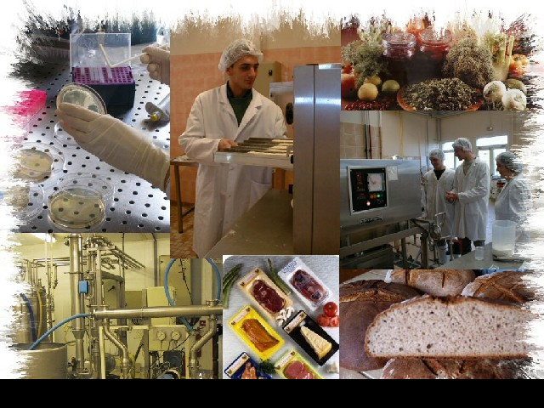
IV- 2- Les campus d’encadrement pour la promotion de l’entrepreneuriat juvénile et l’auto emploi des jeunes
IV-2- Campus to Promote Juvenile Entrepreneurship and self employment of young people
Agro-industrie
NTIC + télécom
Extraction
Energie renouvelable
Tablette Congolaise

Slide 25
IV-3 Création d’un fond de soutien à l’entreprenariat juvénile
Creation of a Fund to sustain the juvenile entrepreneurship
Pour soutenir les projets des jeunes, il est nécessaire de disposer d’un outil qui permettra de financer sur la base d’un certain nombre de critères, les projets à forte valeur ajoutée.
Ce fond pourrait être logé à EXIM BANK ou à la BAD et financé par les Etats et les entreprises intervenant en Afrique sur la base de leur RSE
To sustain young people projects, it is necessary to have an instrument that will allow to finance on the basis of criterias the important projects with a strong value add.*
This Fund can be kept in EXIM BANK or BAD and be financed by the States and the enterprises working in Africa on the basis of their RSE.

Slide 26
Tablette ccongolaise

Slide 27
V- Role de la CII
Role of the CII
La CIIe peut devenir un partenaire majeur dans cette perspective et s’ouvrir ainsi grandement les portes du continent.
Ce conclave est l’occasion pour nous d’interpeller les partenaires sur la nécessité impérieuse de cette approche stratégique.
The CII can become a major partner this perspective and open largely the doors of the continent.
This conclave is the opportunity to call on partners on the importance of the strategic approach.

Slide 28
VI- Rôle des organes politiques/la COMY 4
Role of Political Organs/ The COMY IV
There is within the African Union a conference of Ministers of youth of the African Union (COMY) in charge of the implementation of priorities action lines of the Strategic Plan of the African Union Committee.
The strategic Plan gives appropriate space to the development and empowerment of young people as the capacity building, the development of human resources, the promotion of juvenile entrepreneurship and the reduction of unemployment.
Il existe au sein de l’Union Africaine une Conférence des Ministres de la jeunesse de l'Union africaine (COMY) chargée de la mise en œuvre des lignes d'action prioritaires du Plan stratégique de la Commission de l’Union africaine, lequel donne l’espace approprié au développement et à l'autonomisation des jeunes, tels que le renforcement des capacités, la mise en valeur des ressources humaines la promotion de l’entrepreneuriat juvénile et la réduction du chômage des jeunes

Slide 29
VI- Rôle des organes politiques/la COMY 4
Role of political organs/COMY IV
As the actual President of the Conference of African Ministers of Youth (COMY IV) and the Minister of Youth in the Republic of Congo, we commit ourselves to accompany the CII and Indian authorities to implement a bold politics aiming at juvenile entrepreneurship and the fight against the unemployment of young people.
En ma qualité de Président en exercice de la Conférence des Ministres Africains de la Jeunesse COMY IV et Ministre de la Jeunesse de la République du Congo nous nous engageons à accompagner la CII et les autorités indiennes à mettre en œuvre une politique audacieuse visant l’entrepreneuriat juvénile et la lutte contre le chômage des jeunes

Slide 30
Conclusion
Cette Jeunesse dont la vitalité, la créativité tout azimut, la capacité d’innovation, l’ énergie et les aspirations sont des paramètres à prendre en compte dans nos différents programmes de joint-ventures
Valoriser la Jeunesse et lui permettre de réaliser des partenariats win-win entre jeunes africains et jeunes indiens est pour nous le défi majeur que doit relever ce conclave.
This youth wich vitality, creativity, capacity of innovation, energy and ambitions are parameters to take into account in our different joint-ventures programs.
Valorize the youth and allow it to realize Win-Win partnerships between African and Indian young people is for us the major challenge that this conclave must raise.

